Slide 1
MedReasoner: Reinforcement Learning Drives Reasoning Grounding from Clinical Thought to Pixel-Level Precision
AAAI-26

Slide 2

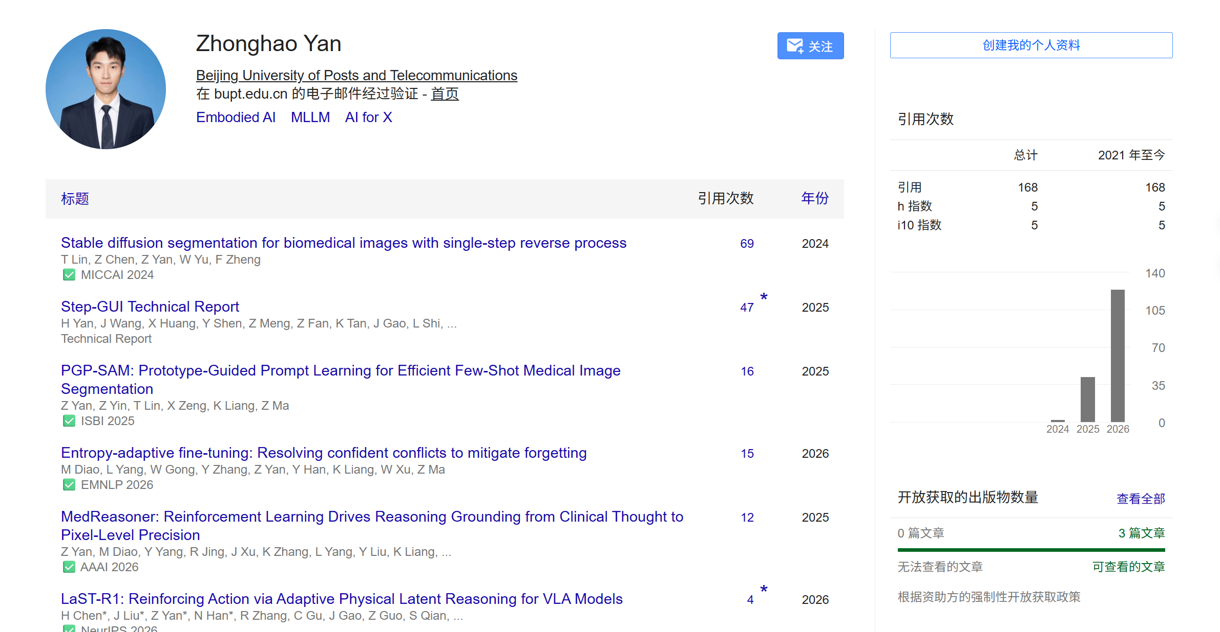
01 作者

Slide 3
02 问题导入
• 现有医学定位流水线靠全监督微调（SFT） + 显式空间提示（如“分割左肺”）：
  – 标注成本极高，且与真实临床提问方式严重脱节；
  – 模型容易“复述”显式短语，缺乏真正的推理能力。
• 临床提问往往是隐式的：例如“左侧那道细长、带分支的影子能看出什么？”——没有直接点名目标。
• 很多模型能说出解剖结构的名字，却无法把它定位到图像区域。
Q1：如何构造既贴近医生隐式提问、又带像素级标注的训练/评测数据？
Q2：如何在没有手工空间提示的情况下，让模型理解隐式查询并精准定位？

Slide 4
02 问题导入
针对以上问题给出本文解决方案
定义 UMRG 任务：统一医学推理定位：解释隐式查询 → 结合视觉线索与解剖先验推理 → 生成像素级定位，三步对应医生“看-想-画”。
发布 U-MRG-14K 数据集：14K 样本，含像素级掩码 + 隐式临床查询 + CoT 推理链；覆盖 10 种模态、15 个大类、108 个细类。
提出 MedReasoner 框架：推理与分割解耦：MLLM 推理器用强化学习优化，冻结的分割专家把空间提示转成掩码。

Slide 5
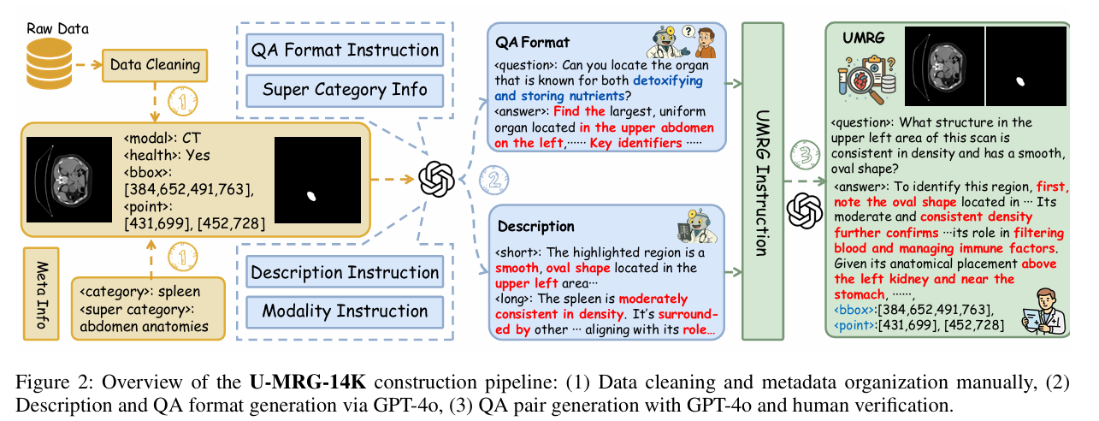
03 U-MRG-14K 数据集构建
• Stage1 数据清洗：从 SA-Med2D、BiomedParse、IMIS-Bench 汇集 14K 图-掩码对，统一分类体系。
• Stage2 描述与 QA 模板：用 GPT-4o 生成短/长描述，并为每个大类设计约 20 个隐式提问模板。
• Stage3 QA 合成 + 人工筛选：逐样本生成含 CoT 推理链的问答，人工剔除事实错误与错位推理。

Slide 6
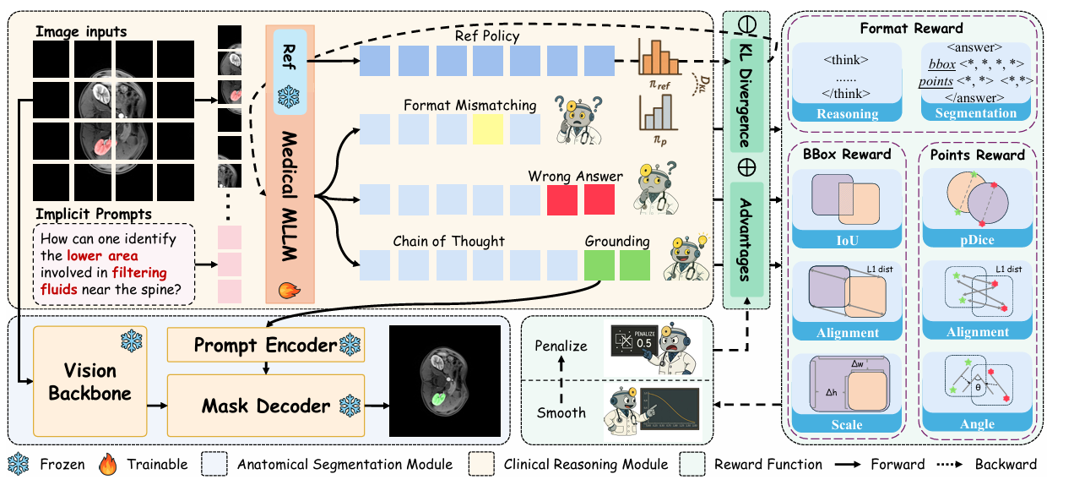
04 MedReasoner 框架
• CRM 临床推理模块（可训练 MLLM，论文默认 Lingshu-7B）：输入图像+隐式查询，输出 <think> 推理链 + <answer> 空间提示（一个边界框 + 两个关键点）。
• ASM 解剖分割模块（冻结 MedSAM2）：把粗粒度空间提示转成高分辨率掩码，零样本、无需微调。
• 解耦好处：两模块只交换极简几何信息，可独立升级；用 GRPO 只训练 CRM，避免短语过拟合。

Slide 7
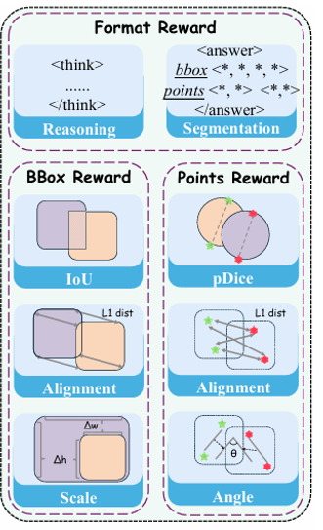
05 奖励函数设计
格式奖励
• 是否输出规范的 <think> 块。
• <answer> 是否为含 bbox/point1/point2 的合法 JSON
• 只考结构完整性，取值 [0,1]。
边界框奖励
• IoU：预测框与真值框重叠。
• Alignment：四角点 L1 距离（按对角线归一）。
• Scale：面积与长宽比的对数差。
关键点奖励
• pDice：以两点对为直径的圆重叠度。
• Alignment：对应点平均绝对误差。
• Angle：方向向量余弦相似度。

Slide 8
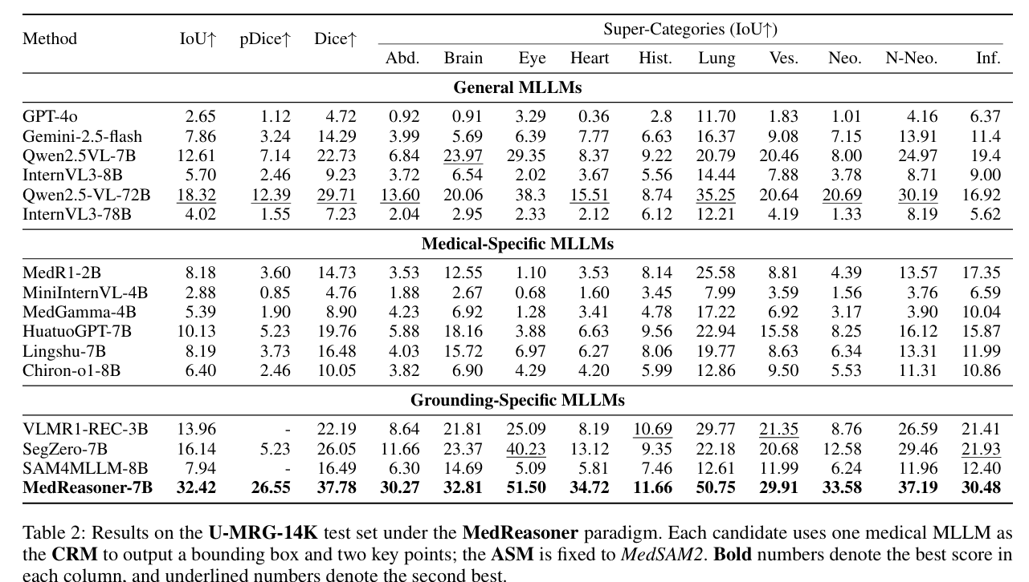
06 实验部分（对比试验）

Slide 9
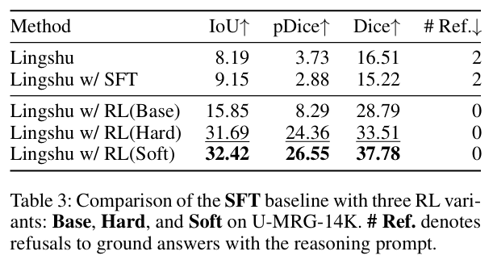
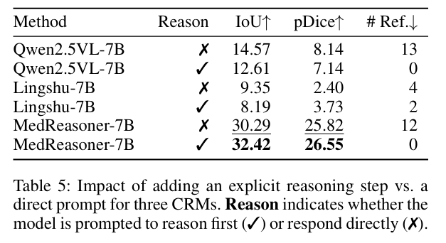
07 实验部分（消融实验）

Slide 10
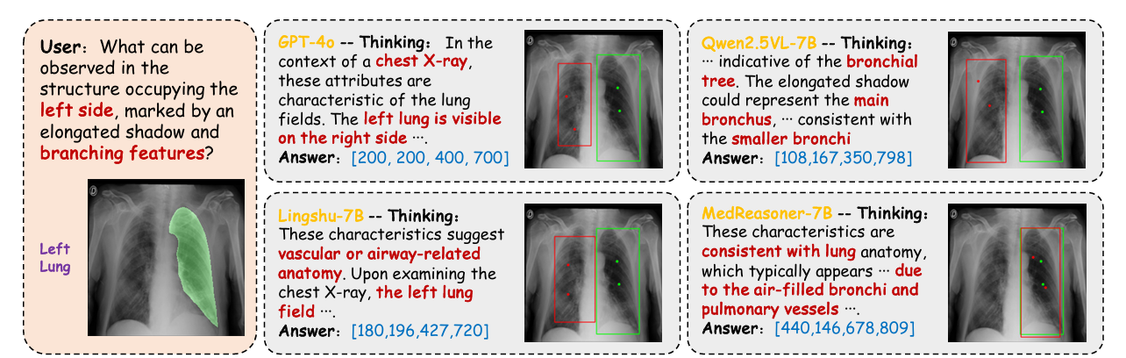
08 定性实验
• GPT-4o：CoT 连贯但框错位、坐标粗糙 → 细粒度定位弱。
• Qwen2.5VL-7B：推理阶段就跑偏，框与目标无关；Lingshu-7B：认对左肺却框偏。
• 只有 MedReasoner-7B 精准锁定左肺支气管树，框紧、关键点对齐——验证显式 RL 定位的必要性。

Slide 11
09 总结
• 提出：UMRG 任务 + U-MRG-14K 数据集 + MedReasoner 框架
• 解决：把隐式临床查询经推理转成像素级定位，无需手工空间提示
• 数据与评测同源：查询/CoT 皆 GPT-4o 生成，基线未在同数据训练，缺真实临床外部验证
• 绝对精度仍低：Dice 37.78 / IoU 32.42。
•奖励的过度工程：消融里完整 的Hard 奖励（IoU 31.69）没跑赢只留 IoU＋pDice 的 Soft（32.42）奖励，对齐／尺度／角度分的量收益有限。
• 解耦式模块化框架（只训练推理器 + 冻结 SAM分割网络），节省标注、可独立迭代
• 从消融实验可以得到，RL≫SFT 的方向性判断是可信的。

Slide 12
请老师同学批评指正！

